Slide 1




Spezifikation und PoC der KI-gestützten „Beta-Klassen-Recognition“ in der Presserecherche
Timo Schumacher | timo.schumacher@swr.de
Notes:
Begrüßung, Name, RFA
Titel vorlesen

Slide 2
Synopsis
Spezifikation, Entwicklung und Implementierung eines KI-basierten Services zur Bestimmung der Präsentationsformen von Texten für die Presserecherche.
Was?
Lassen sich Textgattungen von einem KI-Modell automatisiert erkennen?
Notes:
Aber was bedeutet das genau?
Ich habe untersucht, ob sich Textgattungen bei Pressetexten von einem KI-Modell automatisch bestimmen lassen

Slide 3
Vorbetrachtung / Rahmenbedingungen
Notes:
Kommen wir aber zunächst zur Ausgangslage

Slide 4
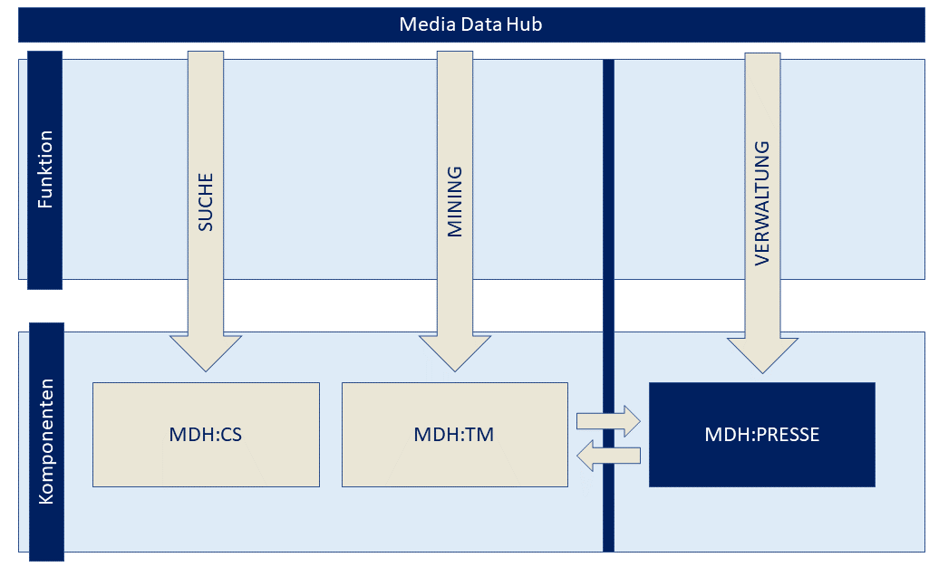
Vorbetrachtung / Rahmenbedingungen
ARD-Kooperation MEDAS entwickelt ein einheitliches Medienarchivsystem (Media Data Hub – MDH)
AG Text in Medas entwickelt ein gemeinsames Pressearchiv (MDH:Presse)
Neben MDH:Presse besteht das MDH noch aus der Crossmedialen Suche (CS) und dem Textmining (TM)
Komponenten sind alle getrennt voneinander
Notes:
Im Kooperationsprojekt MEDAS wird ein einheitliches Medienarchivsystem (das Media Data Hub) entwickelt
Dieses besteht aus verschiedenen Komponenten:
Teil des System ist die Komponente MDH:Presse, ein gemeinsames Pressearchiv für alle ARD-RFAs inklusive der Sphinx Partner innerhalb der ARD
Daneben gibt es noch die Crossmediale Suche und das Textmining. Im Textmining stecken die neuen Miningservices drin (ein paar nennen).
Die Komponenten sind jeweils getrennt voneinander. Die Verwaltung (in MDH:Presse) ist abgekoppelt vom Mining und der Crossmedialen Suche – Mining Daten laden nicht im Verwaltungssystem, sondern spielen erst bei der Recherche eine Rolle

Slide 5
IST-Zustand
PAN wird durch MDH:Presse abgelöst
Aktuelles Textmining kann keine Gattungen erkennen und wird durch ein neues Mining ersetzt
Stand jetzt kann das neue Mining auch keine Gattungen erkennen
EG:Mining betrachtete bereits die automatische Erkennung von Gattungen und verfasste ein Empfehlungsschreiben
Dieses enthält priorisierte Gattungen zur automatischen Erkennung
Notes:
Was ist aber der IST Zustand bei der automatischen Erkennung von Gattungen aus?
Das Presse-Archiv-Netzwerk und Sphinx werden durch MDH:Presse abgelöst
Und das akt. TM wird durch ein Neues ersetzt, dass vom Frauenhofer Institut für Intelligente Analyse- und Informationssysteme entwickelt wurde
Sowohl das alte, als auch das neue Textmining können keine Gattungen automatisch bestimmen.
Automatisch Klasse Bericht
Im Jira-Bord von MEDAS ist zur Gattungserkennung ein Ticket angelegt worden und die EG Mining hat bereits ein Empfehlungsschreiben verfasst.
Darin wurde beschrieben, dass eine auto. Erkennung vorstellbar wäre, es aber keine fertigen Systeme auf dem Markt gäbe und Kapas und Zeit fehlen, um selbst etwas zu entwickeln und vor allem Kapazitätsprobleme beschrieben, die eine Entwicklung gehindert haben.
Sie nennen außerdem noch priorisierte Gattungen, die für die auto. Erkennung wichtiger wären als andere

Slide 6
Projektaufgabe und Ziele
Notes:
Kommen wir nun zur Projektaufgaben und den Zielen bzw. Ergebnistypen

Slide 7


Projektaufgabe und Ziele
Erstellung von Proof-of-Concept
Geeignete KI-Technologien zur Bestimmung von Textgattungen testen
Implementierung in MDH:Mining
Als Microservice neben den anderen Miningservices einbinden
Notes:
Im ersten Schritt sollte ein Proof of Concept erstellt werden, der die eingangs erwähnte Fragen, ob sich Textgattungen auto. Erkennen lassen, untersuchten sollte.
In diesem PoC sollten also geeignete KI-Technologien ermittelt werden und zunächst nur mit den im Empfehlungsschreiben genannten priorisierten Gattungen getestet werden, die ich später noch vorstellen werde
Auf Grundlage des erstellten Proof of Concept sollte dann das fertige KI-Modell ins Miningservice in die Miningplattform integriert werden

Slide 8


Gelieferte Ergebnistypen
Proof-of-Concept erstellt
Prüfung durch Stakeholder steht noch aus
Implementierung verschoben
Zunächst auf unbestimmte Zeit verschoben, aber für 2023 geplant
Notes:
Am Ende des Projektzeitraum konnte der Proof-of Concept erstellt werden, aber die Implementierung musste verschoben werden.
Außerdem sollen noch weitere Tests mit anderen Modellen erfolgen
Auf die Gründe für die nicht erreichten Ziele, gehe ich im Abschnitt Lessons Learned am Ende des Vortrages ein

Slide 9
Projektdurchführung und analytisches Vorgehen
Notes:
Da nun die Rahmenbedingung geklärt sind, gehe ich zuerst auf die konkrete Projektdurchführung ein

Slide 10
Prämissen / Thesen
Es sind weder komplizierte Modelle, noch aufwendige Vorprozessierungsverfahren nötig, um die Gattungen zu bestimmen
Vom Inhalt eines Textes lässt sich auf dessen Form schließen
Notes:
Zunächst bin ich von zwei Annahmen ausgegangen:
1. und 2.
Vor allem der zweite Punkt muss gegeben sein, da ich als Trainingsgrundlage die Pressetexte genutzt habe, die die jeweiligen Gattungen vorhersagen sollten

Slide 11
Datengrundlage
Notes:
Aber wie sieht die Datengrundlage eigentlich aus?

Slide 12
Datengrundlage
Trainingsdaten aus PAN-Textdatenbank (SWR-Bestand) von 2013-2021
Ca. 1.25 Millionen Texte
Davon ca. 300.000 von den priorisierten Gattungen
Bereitgestellt vom WDR
Lokal gespeichert
Notes:
Die Trainingsdaten stammen aus dem SWR-Bestand in PAN aus den Jahren 2013-2021.
Diese wurde mir dankenswerterweise vom WDR in Person von Hanno Jochemich und Yvonne Lepper bereitgestellt
Insgesamt umfasste der Bestand ca. 1,25 Millionen Texte von denen dann aber lediglich knapp 300.000 eine der priorisierten Gattungen enthielten

Slide 13
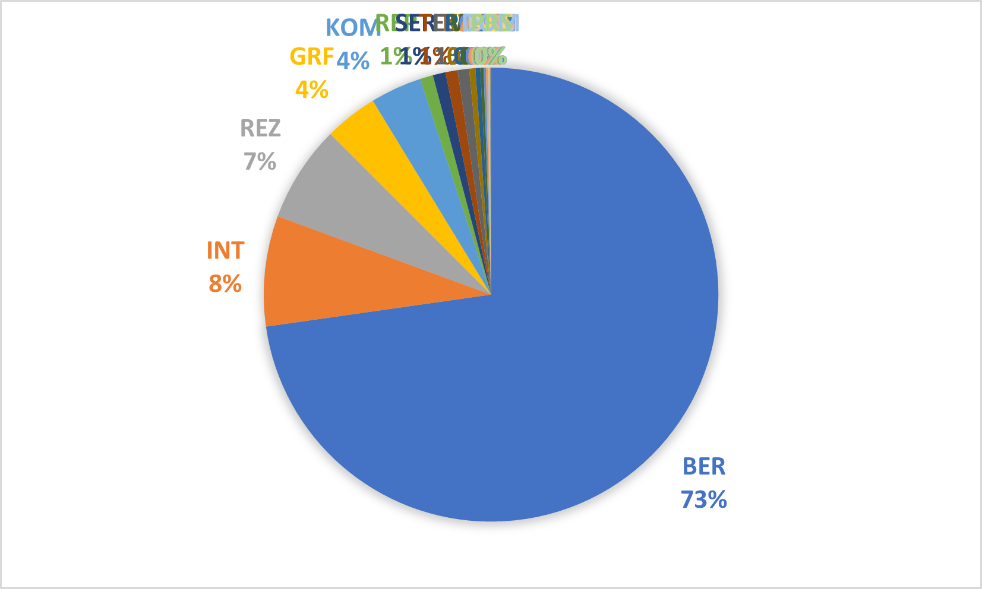
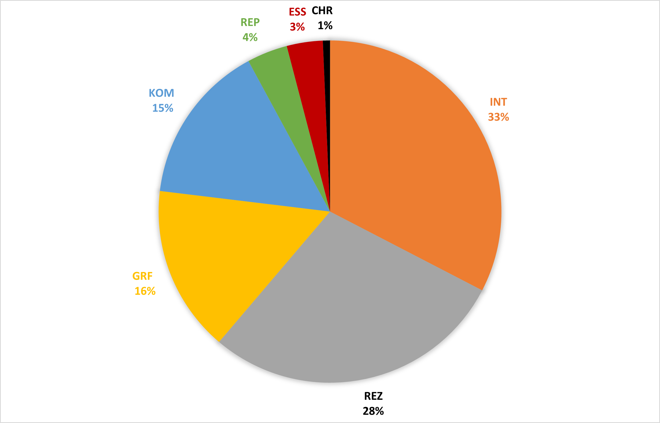
Datengrundlage
Anteil Gattungen (gesamt)
Anteil Gattungen (priorisiert)
Notes:
Porträts und Nachrufe sind Sachdeskriptoren im alten System und Gattungen im Neuen System. Das Mapping auf Gattungen habe ich nicht vorgenommen, weshalb diese nun in den priorisierten Gattungen fehlen

Slide 14
Datenverarbeitung und Evaluation
Notes:
Im nächsten Schritt gehe ich genauer darauf ein, wie ich vorgegangen bin

Slide 15
Daten verarbeiten und evaluieren
Pipeline zur Datenverarbeitung und Klassifikation bauen
Tests durchführen
Ergebnisse evaluieren
Überblick verschaffen
Struktur der Daten kennenlernen
Iterativ anpassen
Notes:
Im ersten Schritt habe ich mir einen Überblick über die Daten verschafft, um die Struktur der Daten kennenzulernen.
Jeder Artikel liegt in PAN-XML vor
Danach habe ich eine Pipeline gebaut in der die die nötigen Preprocessing-Schritte sowie die Klassifikation ausgeführt werden, Tests ausgeführt und die Ergebnisse evaluiert.
Eine Pipeline fasst in der Programmierung Datenverarbeitungsschritte zusammen, bei denen die Verarbeitungskomponenten in einer Reihe verknüpft sind und der Output der einzelnen Komponenten, der Input für die nächste Komponente ist.
Ich bin dabei iterativ vorgegangen habe also nach der Evaluierung Komponenten angepasst, neue Tests durchgeführt und wieder evaluiert.
Ich möchte nun nochmal etwas tiefer einsteigen und noch auf die einzelnen Pipeline-Komponenten eingehen

Slide 16
Pipeline-Komponenten
preprocess
Entfernung fehlerhafter Dateien
Umwandlung in geeignetes Format
(Stammformreduzierung, Lemmatisierung)
Tokenisierung
Notes:
Entfernung fehlerhafter Daten bzw. korrektur (Fehler beim Einlesen)
Umwandlung in geeignetes Format. XML ist sehr sperrig und fürs Training sind nur Gattungen und Texte relevant. Der restliche Overhead kann entfernt werden.
Als nächstes können die Wörter Tokenisiert, stammformreduziert oder Lemmatisiert werden.
Tokenisierung bedeutet, dass die Texte in kleinere sprachliche Einheiten (meistens Wörter) zerlegt werden.
Hierbei könnten zudem auch Schreibweisen vereinheitlicht werden. Z.B. ist der SWR in den meisten Kontexten vermutlich dasselbe wie Südwestrundfunk.
Bei der Stammformreduzierung werden die Wörter auf ihren Stamm reduziert, dafür gibt es für viele Sprachen Algorithmen die das übernehmen.
Bei der Lemmatisierung werden Wörter auf ihre Grundform zurückgeführt. Algorithmen die das machen, sind aber sehr komplex.
Um eine Sache vorwegzunehmen: Stammformd und Lemma nicht gemacht

Slide 17
Pipeline-Komponenten
preprocess
Vektorisierung mit der Termfrequenz und TF-IDF
vectorize
Notes:
Nach dem Preprocessing erfolgt die Umwandlung von Text in Zahlen, damit Maschinen diesen auch verarbeiten können
Das geht auf mehrere Arten und Weisen. Ich habe mit der Termfrequenz und TF-IDF gearbeitet.
Die Dokumente werden in einem hochdimensionalen Raum aus Zahlen repräsentiert
Dazu wird aus allen Texten ein Korpus und ein Vokabular gebildet. Das Vokabular besteht aus allen einzigartigen Wörtern aller Dokumente
Bei der Vektorisierung mit der Termfrequenz würde dann in jeder Dimension eines Textes die Häufigkeit des auftauchenden Wortes im Text stehen. Bei angenommen 1500 einzigartigen Wörtern besteht der Text dann aus 1500 Dimensionen

Slide 18
Pipeline-Komponenten
preprocess
classify
Training des Klassifikators
(Multiclass-Problem mit Naive Bayes, Logistische Regression, Support Vektor Maschinen)
vectorize
Notes:
Die vektorisierten Daten können dann den Klassifikatoren zum Training übergeben werden.
Dazu werden die Daten in Trainings- und Testdaten aufgeteilt. Der Klassifikator passt sich auf die Trainingsdaten an und testet das Gelernte dann auf den Testdaten
Gestest habe ich drei Klassifikatoren:
Naiver Bayes
Logistische Regression
Support Vektor Maschinen
Geplant waren auch Tests mit Modellen auf Deeplearning Netzwerken, aber Zeit
Diese Klassifikatoren gelten in der Literatur häufig als Basismodelle, um vergleichswerte für neue Modelle zu schaffen.
Sie erzielen dennoch häufig genug akzeptable Ergebnisse und haben den großen Vorteil, dass sie einfach nachzuvollziehen und zu bauen sind

Slide 19
Pipeline-Komponenten
preprocess
classify
Evaluierung anhand von Precision, Recall und F-Maß, sowie den gemittelten Werten
vectorize
evaluate
Notes:
Die Evaluierung erfolgt letztlich mit den etablierten Metriken wie Precision, Recall und dem F1-Maß, dass beide Metriken miteinander kombiniert.

Slide 20
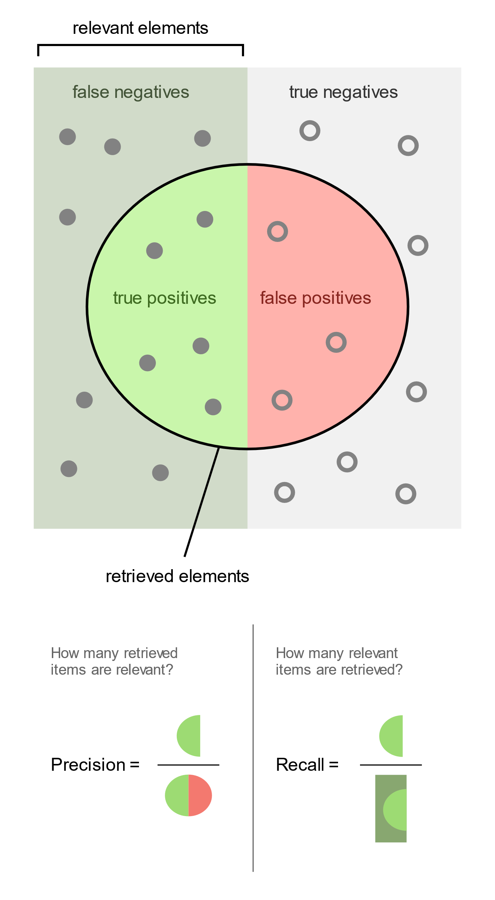

Evaluierung
$Precision= \frac{TP}{TP+FP}$
$Recall= \frac{TP}{TP+FN}$
Eine Möglichkeit die beiden Parameter zu kombinieren ist das sog. F-Maß
Macroaveraging: Betont infrequentere Klassen
Microaveraging/gewichteter Mittelwert: Betonen frequentere Klassen
Quelle: https://en.wikipedia.org/wiki/Precision_and_recall#/media/File:Precisionrecall.svg
Notes:
Precision beschreibt die Rate der korrekten Ergebnisse zur Gesamtzahl der Ergebnisse, die der Klassifikator als korrekt gelabelt hat. Also die Rate zwischen True Positives geteilt durch True Positives und False Positives.
Recall beschreibt die Schnittmenge der korrekt geschätzten Daten im Verhältnis tur Gesamtzahl der eigentlich relevanten Daten. Also das Verhältnis von TP geteilt durch TP + False Negatives.
True Positives sind die Daten die richtigerweise als Treffer erkannt wurden.
True Negatives sind die Daten die richtgerweise nicht als Treffer erkannt wurden.
False Positves sind Daten die fälscherlicherweise als Treffer erkannt wurden, aber eigentlich keine Treffer sind
Und False Negatives sind die Daten die eigentlich Treffer sind und fälscherlicherweise als Nicht Treffer erkannt wurden.
Für jede Gattungen bestimmt der Klassifikator Werte für Precision und Recall. Diese Werte können dann in verschiedenen Verfahren gemittelt werden.
Beim Macroaveraging werden infrequentere Klassen betont, beim Microaveraging bzw. gewichteten Mittelwert werden frequentere Klassen betont

Slide 21
Klassifikationsergebnisse

Slide 22
Ergebnisse der Klassifikation
Automatisierte Erkennung von Gattungen eingeschränkt möglich
Sie funktioniert tendenziell besser für Gattungen mit größeren Trainingsdatenmengen
Gattungen mit sehr geringen Datenmengen sind schwer automatisiert zu bestimmen
Am besten schneidet eine Support Vektor Maschine als Klassifikator mit TF-IDF Vektorisierung ab
Die Verwendung einer Stoppwortliste erzielt immer bessere Ergebnisse
Komplett unprozessierte Daten (keine Vereinheitlichung der Schreibweise, keine Entfernung der Satzzeichen) erzielen leicht bessere Ergebnisse als prozessierte Daten
Stammformreduzierte Daten sind immer schlechter

Slide 23
Ergebnisse mit unprozessierten Daten, TF-IDF, Stoppwortentfernung und SVM
 | Precision | Recall | F1 | Support
CHR (Chronologie) | 0.16 | 0.04 | 0.06 | 1892
ESS (Essay) | 0.29 | 0.07 | 0.12 | 8763
GRF (Grafik) | 0.80 | 0.81 | 0.80 | 45175
INT (Interview) | 0.86 | 0.93 | 0.89 | 99758
KOM (Kommentar) | 0.79 | 0.77 | 0.78 | 46112
REP (Reportage) | 0.62 | 0.34 | 0.44 | 10551
REZ (Rezension) | 0.88 | 0.94 | 0.91 | 85959
Accuracy |  |  | 0.84 | 298210
Macro | 0.63 | 0.56 | 0.57 | 298210
Weighted | 0.82 | 0.84 | 0.82 | 298210

Slide 24
Weitere Testdurchläufe
Testszenario | Weighted Precision | Weighted Recall | Weighted F1
Nur mit den drei häufigsten Klassen | 0.86 | 0.83 | 0.86
Mit gleich-großen Testdatenmengen | 0.68 | 0.68 | 0.68
Nur mit den ersten 300 Wörtern* | 0.74 | 0.77 | 0.74
Mit allen PAN-Klassen* | 0.66 | 0.73 | 0.66
Mit balancierten Klassengewichten* | 0.75 | 0.62 | 0.67
Mit Termfrequenz* | 0.77 | 0.76 | 0.76
Mit LogReg und Naiven Bayes* | 0.65 und 0.63 | 0.63 und 0.61 | 0.64 und 0.62
*macro-gemittelter Wert weicht teilweise stark nach unten ab ODER Tests mit nur geringeren Datenmengen durchgeführt

Slide 25
Ausblick und Entwicklungsperspektiven

Slide 26
Ausblick und Entwicklungsperspektiven
Weitere Tests sollen folgen z.B. mit Modellen auf Deeplearning-Basis (BERT) mit mehr Daten
Mapping von Nachrufen und Porträts auf Gattung in Altbestand für weitere Tests
Ergebnisse in den relevanten Runden kommunizieren und Feedback einholen
Kontaktaufnahme mit Entwickler*innen am FAIAS
Implementierung in MDH:Mining 2023

Slide 27
Projektmanagement

Slide 28
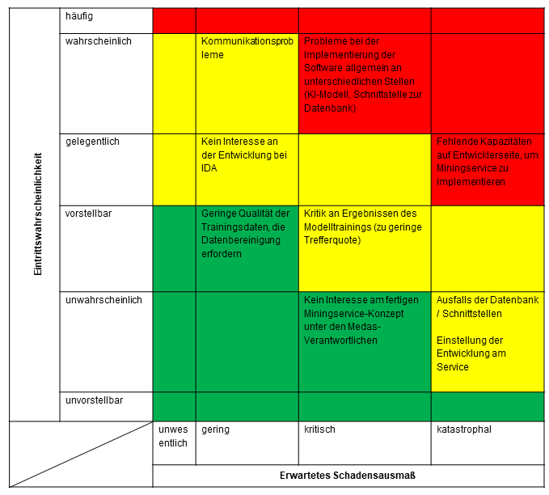
Risikoanalyse

Slide 29
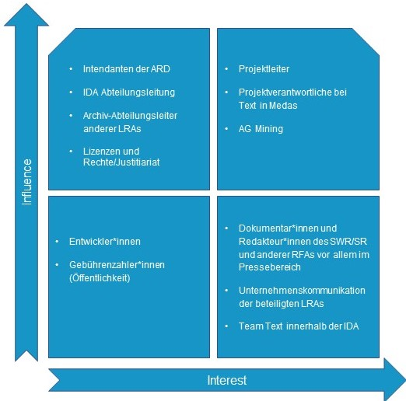
Stakeholderanalyse

Slide 30
Best practices
„alte“ Methoden erzielen akzeptable Ergebnisse und sind einfacher zu bedienen
Aufbau ist besser nachzuvollziehen und somit besser erklärbar
Agile Entwicklungsmethoden hilfreich für schnelle Einflussnahme auf Ergebnisse und Fehlerkorrekturen

Slide 31
Lessons Learned
Kommunikation ausbauen
Früher Kontakt zu Entwickler*innen herstellen
Zu viele Rollen auf einer Person
Mehr Rechenkapazität
Notes:
Kommunikation ausbauen (nicht so Fehler wie vergessen der Nachrufe und Porträts)
Schneller Kontakt zu Entwickler*innen herstellen für Hilfestellungen (auch wenn Projekt auf explorative Herangehensweise ausgelegt war)
Zu wenig Rechenkapazität
Zu viele Rollen auf einer Person führten zu Zeitverzögerungen bei Ausfall (nicht berücksichtigt in Risikoanalyse
Fehlende Zeit für weitere Vorprozessierungsmaßnahmen
Viele Rollen auf einer Person sind schön wegen flexibel, aber doof wegen Zeit und Kapamangement

Slide 32
Danke! Das war's
Timo Schumacher | timo.schumacher@swr.de

